Slide 1
Breakthrough IT
Way to digital transformation

Slide 2
Отраслевлые тенденции и наше видение
Содержание
Huawei EBG:
краткий обзор
Наша стратегия

Slide 3
Huawei: Worldwide leader in IT research
170+
129
180 000
80 000
36
15
countries
Place atGlobal 500 Fortune magazine (July 2016)
Employees
RND employees
RND centers
Laboratories
Notes:
Ключевые положения:
Компания Huawei – ведущий глобальный поставщик ИКТ-решений. Компания Huawei в полной мере использовала возможности, появившиеся за последние два десятилетия благодаря экономическим и политическим реформам в Китае, а также быстрому росту мировой индустрии ИКТ. Мы всегда ориентированы на клиентов, выступаем за индивидуальный подход и непрерывное обновление, отвечающее запросам клиентов. Результатом явилось уважение и доверие наших клиентов, что привело к устойчивому росту компании Huawei. Huawei была создана в Шэньчжэне как частная компания с начальным капиталом 21 000 юаней. Сегодня эта компания входит в список Fortune 500, имея годовой оборот более 500 млрд. юаней (в 2016 году компания Huawei находилась на 129-м месте в списке Global 500 журнала Fortune). Наше телекоммуникационное сетевое оборудование, ИТ-продукция и решения, а также интеллектуальные устройства используются более чем в 170 странах и регионах.
Мы по-прежнему придерживаемся нашей стратегии и постоянно инвестируем в научные исследования и разработку телекоммуникационных инфраструктурных сетей, облачных технологий и интеллектуальных устройств. Благодаря инновациям, осуществляемым в ответ на запросы клиентов и появление передовых технологий, мы можем сохранять лидерство в отрасли и формировать будущее направление ее развития. Мы инвестируем в НИОКР свыше 10% нашего годового дохода. Из 180 000 наших сотрудников более 45% участвуют в перспективных разработках и НИОКР. Мы создали 15 научно-исследовательских центров и 4 совместных инновационных центра в сотрудничестве с нашими клиентами.

Slide 4
Huawei: быстрый рост, всемирное признание
Huawei: доход от продаж
Инвестиции в разработки
Входит в первые 10 компаний, инвестирующих в НИОКР Примерно 45,1 млрд долл. США за 10 лет (с 2006 по 2016 год)
10%+ Доля инвестиций в НИОКР и общий доход от продаж
80 000 сотрудников: 45% являются инженерами в НИОКР
Доход
(млрд. долл. США)
75,1
23,5+%
60,8
46,5
11,0
39,5
Общий объем инвестиций
с 2006 по 2016 (млрд. долл. США)
9,2
35,4
6,6
5,2
4,8
3,8
2,1
2,7
0,9
1,2
1,6
2012
2013
2014
2015
2016
2006
2007
2008
2009
2010
2011
2012
2013
2014
2015
2016
Notes:
华为2015年营收实现了超过32％的可观增长。华为企业业务目前聚焦的公共安全、金融、交通、能源等行业，赢得了来自全球的广泛客户信任。
在公共安全领域，已服务于全球30多个国家，100多个城市，4亿人口；并与海克斯康等合作伙伴联合创新，构建全球首个全流程可视、融合的平安城市解决方案。
在金融领域，已服务于全球300多家金融机构，包括全球Top10银行中的6家；并与全球10多家顶尖金融机构和ISV开展联合创新，研究基于云计算与大数据的银行下一代IT基础架构，帮助金融企业应对互联网时代的创新挑战。
在交通领域，服务于全球18万多公里的铁路和高速公路；
在能源领域，服务于全球160多家电力公司，以及油气行业Top20的14家。

Slide 5
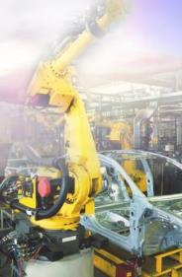
Huawei Enterprise Business: высокая оценка и широкое признание со стороны пользователей
140+
300+
170+
220 000+ км
38 000 км
3/Top 10
Smart cities
Finance solutions
Energy solutions
Railway and roads solutions
Oil&Gaz solutions
Autoplants solutions

Slide 6
Ведущие новые ИКТ, Huawei EBG растет стремительно
%
Доход Huawei EBG
Развитие глобальных партнеров
Млрд. долл. США
12 000+
400+
6,1
партнеров по решениям
7
партнеров
6
+42%
5
4,3
4
3,11
3
2,49
2 100+
46 000+
1,67
1,88
сервисных партнеров
сертифицированных инженеров
2
1
0
2011
2012
2013
2014
2015
2016

Slide 7
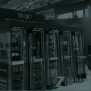
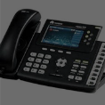
Constant increase company positions at all 3 TOP segments «cloud-channel-device»
Cloud
Clous OS:
Datacenter:
Storage:
Leader at personal clouds
Forrester
830+ DC (including 420 clouding DC)
Position at leader quadrant.
Gartner
Channel (Pipe)
LAN commutation:
Commutation of DC:
Routers:
3rd place at Worldwide market,
1st place by speed of growth (53%).
IDC
71% Growth
1st place
IDC
2nd place at Worldwide market,
1-е place by speed of growth
Gartner
LTE:
GSM-R:
WLAN:
249 indusctial networks LTE.
1st place
Coverage: 46 000km Railways.
2nd place by incomeat China market.
IDC
Device
Terminals eLTE:
Video conferencing
UC:
Nomanated by iF industrial design
1st place at China (36,8% marketshare).
IDC
1st place at China (20,1% marketshare) at «Voice-over-IP and 17,1% at call-centers
IDC

Slide 8
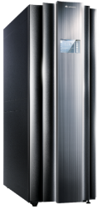
Constant innovation and leadership at IT
KunLun
First 32-CPU server x86
FusionStorage 6.0
Fully convergent cloud storage
1
VM
Data base
OA
HPC
IoT
Hadoop
RDS (OLTP)
ADS (OLAP)
st
Interop Tokyo 2016, Grand Prix
+99,999%
надежность
10M↑
TPMC
30%
меньшее TCO
Giper calculation
Stable and reliable
Open ecosystem
Convergence and sharing
Flexible and effective
Open and compatible
8–32 CPUs
Vertical Scalable architecture
RAS 2.0
Highest level of redundancy at open platform
Complex plan for migration for mid level PC
Patented technologies
Leader of segmet
4096 points
HyperVisor/OpenStack/Hadoop
Huawei: leader with 10+ years experience at IT and innovations

Slide 9
Укрепление бизнеса и узнаваемости бренда
129
72
Fortune 500 в 2016
(228 place at 2015)
Interbrand Top 100
Global brands
– IPSOS 2016 brand survey

Slide 10
Huawei в России

Slide 11
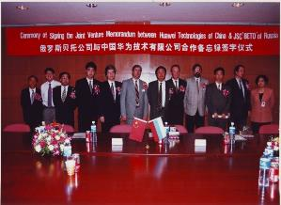
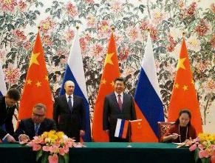
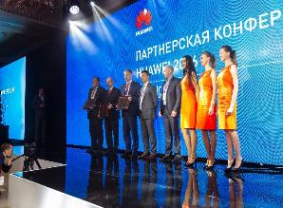
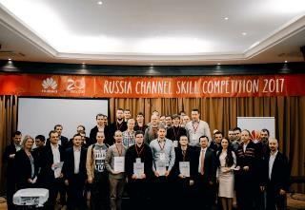
Huawei: 20 at Russia
1997 First office
2001 Education center
2002 RND center
2017 OpenLab
1500 employees
5000 indirect places
13 offices
472 partners
Notes:
2017年26亿+，去年17.4亿。(基本的销售返点20.5亿，3.9亿的能力提升，1.6亿的专项（1亿的云业务激励，0.6亿的解决方案和重点产品激励）)
3.9亿的能力提升，去年是3亿。（MBB品牌基金2.5亿+伙伴售前售后解决方案能力0.68+培训卷0.56）
赶礼潮头：

Slide 12
Увеличение присутствия Huawei EBG в регионах
Уральский офис
(Екатеринбург)
Владислав
Микшевич
Дальневосточный офис
(Владивосток и Хабаровск)
Дмитрий Журмилов
Северо-Западный офис
(Санкт-Петербург)
Андрей Ульюков
Поволжский офис
(Казань)
Константин Савченко
Сибирский офис
(Красноярск и Новосибирск)
Федор Крошин
Южный офис
(Краснодар)
Кирилл Желтов

Slide 13
Huawei обслуживает множество важных российских заказчиков
40+
40+
Образование
…
Финансы
…
10+
10+
Энергетика
…
Транспорт
…
40+
60+
Розница и производство
…
Интернет- компании
…
40+
Гос. организации
…
Notes:
人民日报云数据中心项目通过云化，人民日报已经从一张报纸升级转变为一个全媒体形态的方阵，实现了传统媒体与新媒体的融合，项目涉及1xxxCPU FusionSphere和ManageOne、xPB FusionStorage分布式存储，总出货金额XXXX万，是我司云平台在媒体行业最大规模突破。
华为FusionInsight大数据平台（HD+MPPDB）助力

Slide 14
%
IT changing
Old model
New model
Investment of 3rd wave (2015-2020)
Investment
3,7%
71%
VS
49%
IP-traffic
23%
Cloud calculation
Connection to corporate networks
22%
Big data
Machine internet
II
Corporate storage
25%
…
Источник: Gartner
Source: IDC
New IT opens new opportunuties
14

Slide 15
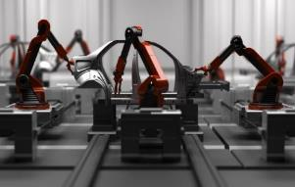
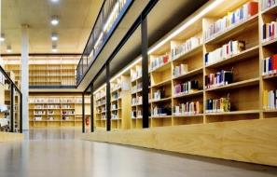
Digitalization speedup
Smart city
Banking 3.0
Smart transport
Smart energy network
Smart production
Smart education
New interenet providing
15

Slide 16
New technologies – base of business
Cloud calculations
Sharing
Big data
Additional revenue
Clou d calculating
OpenStack base
Big data
Algorithms and analytics
Network
Networking
NB-IoT, 5G/4.5G/eLTE, SDN
Smart devices
Intelligent Edge, LiteOS
Smart device
Digitalization

Slide 17
Новая эра ИКТ, новые вызовы
Business transformation
0101
Business procecces management
Internet production
Real time cooperation
Analysis of Big data
Cooperation model
New ecosystem
Industrial digitalization speedup
Open source software
New vedors
Alliances
New technologies
IT innovation
Cloud calculating
BIG data
Internet of Thingse(IoT)
Notes:
В условиях ускорения цифровой трансформации предприятиям требуется обновление ИКТ для решения растущих проблем в этой области:
Трансформация бизнеса: трансформация бизнеса стала главным стимулом обновления ИКТ. Предприятиям необходимо адаптировать архитектуру своих ИКТ, чтобы приспособиться к меняющимся условиям ведения бизнеса. Предприятия владеют различными системами ИКТ: от онлайн-производства до коллективной работы в реальном времени, анализа больших данных и поддержки принятия решений. К этим системам ИКТ относятся производственные системы, генерирующих огромное количество данных, и базовые системы - платформы, обеспечивающие выполнение операций и принятие решений за счет использования облачных вычислений и анализа больших данных. Комбинация систем этих двух видов позволяет вывести на новый уровень операционную деятельность, гибкость принятия решений и автоматизацию предприятия.
Модели сотрудничества: программное обеспечение с открытым исходным кодом и открытая архитектура быстро развиваются и привлекают все большее количество новых поставщиков и игроков рынка. Важную роль в партнерстве с сфере ИКТ играют потребности клиентов. Канальные модели сотрудничества меняются от универсальных к сервис-ориентированным. В 2025 году в мире будет установлено 100 млрд. соединений. В вертикальных отраслях будут работать сотни миллионов приложений, поставку которых не может обеспечить одиночный поставщик. Для предоставления дифференцированных прикладных услуг поставщики должны сотрудничать друг с другом. Производители сильно зависят от изменения требований клиентов. Это глобальная суперенденция к созданию новой, открытой, инновационной, экосистемы, определяемой разработчиками.
Новые технологии: новые технологии, представленные облачными вычислениями, меняют системы ИКТ. Облачные вычисления обладают гибкостью, динамичностью и способностью поддержки множества арендаторов, что позволяет предприятиям и организациям гибко развертывать вычислительные ресурсы, быстро перенастраивать их в зависимости от потребностей сервисных приложений и сценариев обслуживания, а также использовать все преимущества ресурсов и возможностей информационных систем для быстрого реагирования и трансформации бизнеса. «Большие данные» помогают анализировать поведение пользователей, создавать новые услуги и превращать данные в четвертый фактор производства -- наряду с людьми, деньгами и материалами. Интернет вещей и мобильный интернет все сильнее «оцифровывают» мир, облачные вычисления позволяют хранить создаваемые при этом огромные объемы данных, управлять ими и использовать для улучшения связности мира.

Slide 18
Synegrgy creation
SaaS
MES
ERP
Cloud
FusionSphere
FusionStage
FusionInsight
Safety
Service
Channel
5G
SDN
IoT
Machine-to machine internet
Device

Slide 19
Notes:
以上就是我的全部分享，非常感谢。如果您有问题，欢迎随时与华为沟通。

